Slide 1
LINNAMESINDUSE ARENDAMISE VÕIMALUSED TALLINNAS
Jaagup Randi
Juhendajad: Mae Sutrop, Liina Maasik

Slide 2
Teema aktuaalsus
Mesilaste pidajate arv on aastatel 2016–2018 kasvanud 29% ja linnamesindus on Eestis arenev valdkond
Meetoodang on Eestis 2008–2017 kasvanud 57%
Linnamesindus on populaarne paljudes suurlinnades
Lähtuvalt PRIA andmetest on hetkel Tallinnas registreeritud 32 mesilasgruppi, mis on võrreldes maailma suurlinnadega marginaalne

Slide 3
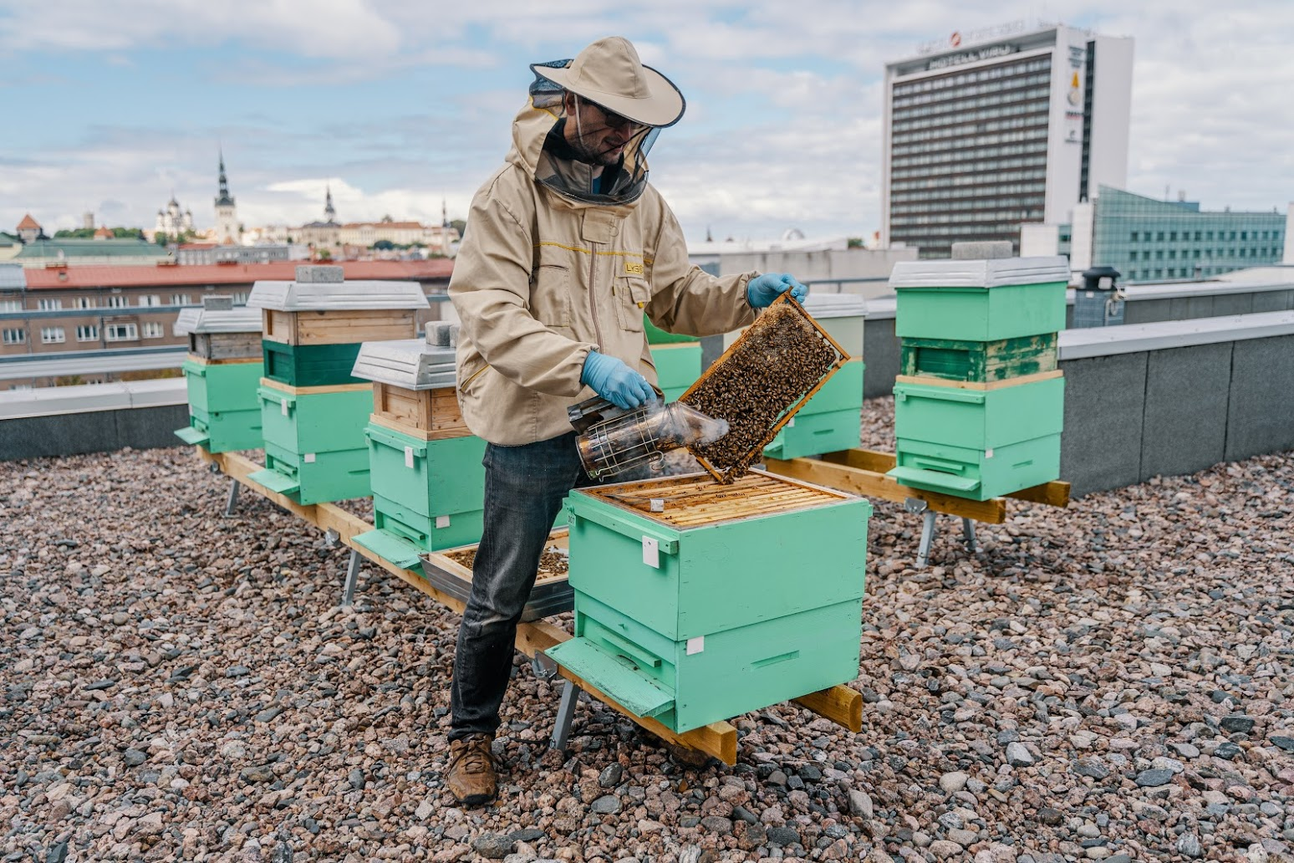
Töö eesmärk
Uurimistöö eesmärk oli välja selgitada jätkusuutliku linnamesinduse arendamise võimalused Tallinnas
(Erki Naumanise erakogu)

Slide 4
Teoreetiline raamistik
Teooria 1. alapeatükist selgub:
Mesindus kui valdkond on eksisteerinud inimkonna kõrval tuhandeid aastaid
Massiline mesilaste hukkumine 2000ndatel
Linnamesinduse populaarsuse kiire kasv välismaal viimase 20 aasta jooksul (Chicago, Berliin, London)

Slide 5
https://www.researchgate.net/publication/330535663_Urban_Beekeeping_in_Antiquity_Ethnoentomology_2018_2_52-61

Slide 6
https://www.researchgate.net/publication/330535663_Urban_Beekeeping_in_Antiquity_Ethnoentomology_2018_2_52-61

Slide 7
https://www.researchgate.net/publication/330535663_Urban_Beekeeping_in_Antiquity_Ethnoentomology_2018_2_52-61

Slide 8
https://www.researchgate.net/publication/330535663_Urban_Beekeeping_in_Antiquity_Ethnoentomology_2018_2_52-61

Slide 9
Teoreetiline raamistik
Teooria 1. alapeatükist selgub:
Mesindus kui valdkond on eksisteerinud inimkonna kõrval tuhandeid aastaid
Massiline mesilaste hukkumine 2000ndatel
Linnamesinduse populaarsuse kiire kasv välismaal viimase 20 aasta jooksul (Chicago, Berliin, London)

Slide 10
Linna- ja maamesindust võrdlev tabel
Teemad | Maamesindus | Linnamesindus
Korjemaa | Korje keskendub looduslikule konveierile | Korje keskendub kultuurtaimedele
Keskkond | Puhas õhk ja vesi | Suurem õhureostus
Ohutegurid | Närilised, ulukid (nugised, karud) | Vandaalid, tugev tuul katustel
Pestitsiidid/kemikaalid | Võib esineda ümbritsevatel kultuurpõldudel | Võib esineda kultuurtaimedel, olenevalt linnas kehtestatud normidest

Slide 11
Teooria 2. alapeatükist selgub:
Mesilaste jätkusuutlikuks eluks on olulised mitmekesine korjebaas ja korjepidevus
Tallinnas on palju looduslikult mitmekesist korjemaad
Keskkonna kvaliteedi hindamiseks peab analüüsima mett
Tähtsaimad analüüsi näidud mees: diastaasi ja invertaasi aktiivsus; elektrijuhtivus; pH tase; suhkrute vahekord; õietolmu koostis; raskemetallide ning pestitsiidide sisaldus

Slide 12
Tulemused
Intervjuust selgus:
Linnaruumi eeliseks on soojem mikrokliima
Linnamesinduse suurimaks probleemiks on transport
Suurimaks ohuteguriks linnaruumis on suurtes kogustes kasutatav glüfosaat
Tallinna linnamesinduse on arenemas
Inimesed eeldavad linnamees suurt raskemetallide ja taimekaitsevahendite sisaldust
Inimesed on umbusklikud mesilaste suhtes ja ajavad neid segamini teiste putukatega

Slide 13
Statistiliste andmete analüüsist selgus:
Maapiirkonna mees on oluliselt suurem bioloogiline aktiivsus
Invertaasi ja diastaasi aritmeetilised keskmised

Slide 14
Linna- ja maamee õietolmu koostise aritmeetiline keskmine
Taim | Õietolmu keskmine kogus%
 | Linnas | Maal
Angervaks | - | 10.67
Käokannus | 16 | -
Paju | 13.63 | 10.86
Valge ristik/mesikas | 2.16 | 11.71

Slide 15
Tallinna kesklinna ja äärelinna õietolmukoostise aritmeetiline keskmine
Taim | Õietolmu keskmine kogus%
 | Kesklinnas | Äärelinnas
Hobukastan | 2.98 | 0.2
Mets-viinapuu | 2 | -
Muud ristõielised | 7.1 | 33.97
Muud roosõielised | 22.36 | 7.57
Paju | 21.02 | 7.67
Pärn | 4.34 | 8.05
Sarikalised | 8.05 | 6.47
Vaher | 3.86 | 0.35
Valge ristik/mesikas | 0.33 | 1.4

Slide 16
Ettepanekud ja soovitused
Teha rohkem teavitustööd mesilastest kui linnakeskkonna tolmeldajatest
Suurendada kontrolli linnaruumis kasutatavate taimekaitsevahendite üle
Koostöös linnahaljastajatega istutada rohkem taimi, mida mesilased saaks tolmeldada
Luua võimalusi kursuste läbiviimiseks linnamesinikele, mis hõlmaks teadmisi linnakeskkonna eripäradest

Slide 17
Kokkuvõte
Linnamesinduse viimaste aastate areng Tallinnas on pigem posiitivne ning järjepidev
Linnaruumis kogutud mesi vastab meele seatud normidele ja on kvaliteetne
Mesilased on linnaruumile olulised tolmeldajad
Tallinna linnavalitsuse ja mesinike vaheline sihikindel koostöö on tähtis edendamaks jätkusuutlikku linnamesindust
Edaspidiseks:
Kas linnakeskkond lühendab mesilase eluiga ning halvendab tema tervislikku seisundit?

Slide 18
Tänan tähelepanu eest!
(Erki Naumanise erakogu)

